Slide 1

何謂邪教？
余創豪

Slide 2
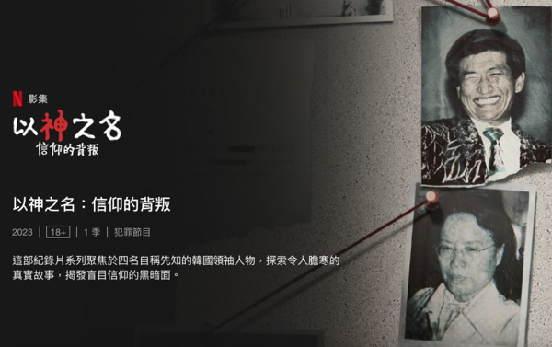
《以神之名：信仰的背叛》
最近網飛（Netflix ） 播放了一套名為《以神之名：信仰的背叛》的紀錄片 ，敘述了四個南韓邪教的故事：
  攝理教
  五大洋
  寶貝童山
  萬民中央教會

Slide 3
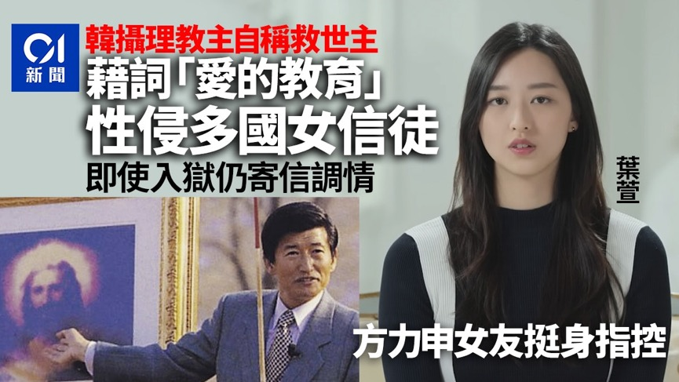
攝理教
南韓攝理教創辦人鄭明析性侵無數女信徒，很多受害者勇敢地站出來指証鄭明析，這包括了方力申的女友葉萱。鄭明析自稱彌賽亞，他以各種欺詐、洗腦、威迫的手法和無數女信徒發生性接觸。
例如說這是上帝為女信徒檢查身體，女信徒要表達對教主的崇敬和愛慕，她們會成為上帝的妻子，她們不能跟其他男人發生關係、或者將這些事情傳出去，否則會下地獄。

Slide 4

攝理教
1987年鄭明析被出走的女信徒指控性侵而流亡到香港，在香港被捕之後棄保潛逃至中國內地，2007年在北京落網，被引渡回韓國受審，跟着被判十年監禁。
葉萱知道鄭明析的歷史，但仍然入教，並且以仰慕的心情經常在監獄附近的高樓遙遙地向他致意。
服刑期滿後鄭明析故態復萌，去年十月再次被捕，現在案件仍在審理中。。

Slide 5
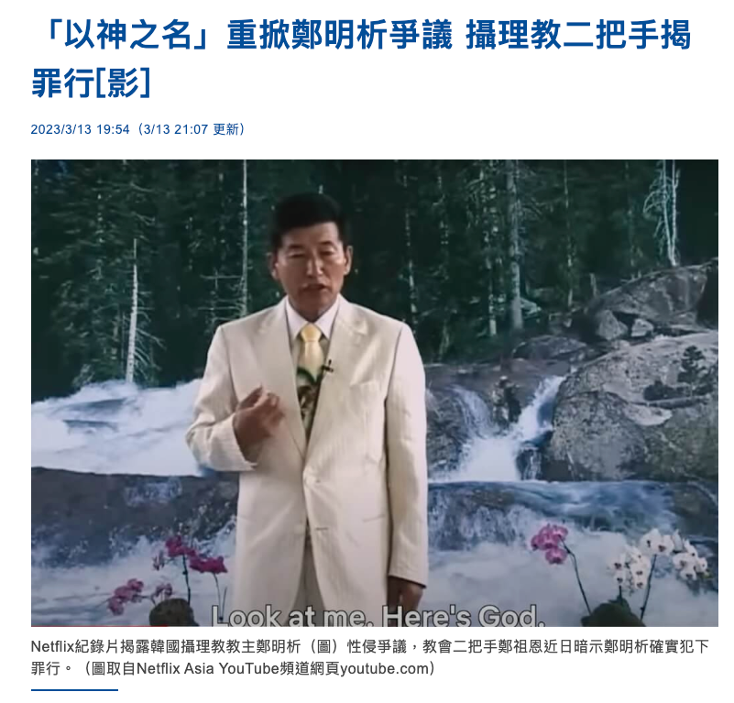
第二把手揭開內幕
引自中央社：攝理教YouTube官方頻道今天上傳一則影片，影片中可看到在攝理教中被稱為「靈的見證人」的鄭祖恩在教會指導者聚會中表示，「雖然很害怕，但仍要面對真相」，「若過去犯下錯誤，現在正是清算的最好時機」，「默許與沉默是會讓歷史之船沉沒的行為」。

Slide 6
有沒有所謂邪教？
「邪教」 的英文是cult，這是源自拉丁文的cultus，原本沒有貶義，它的意思是「培養」（cultivate ） 對神的敬拜，「邪教」 並沒有一致或者明確的定義，一般來說是指對人身心構成嚴重危害的宗教。
有些學者認為這個名詞的意義含糊，難以界定。宗教學者梅根古德溫 （Megan Goodwin ） 指出：一般人只是將自己不認同的宗教當為 「邪教」 。
根據《牛津宗教運動手冊》，到 1970 年代末，「新宗教」一詞取代了「邪教」一詞來描述所有非傳統宗教團體。
社會學家艾米瑞安 （ Amy Ryan ）主張有必要將可能對社會造成危害的群體與無害的群體區分開來。

Slide 7

有沒有所謂邪教？
「邪教」的定義是人言人殊，但很難去界定或者測量的東西並不表示它不存在，或者不能用這個名詞。
舉例說，很多心理學的概念都有點模糊，例如「 智慧」、「創意」、「 心理變態」……。
那些南韓宗教是否邪教？我相信聽眾都會心中有數。

Slide 8
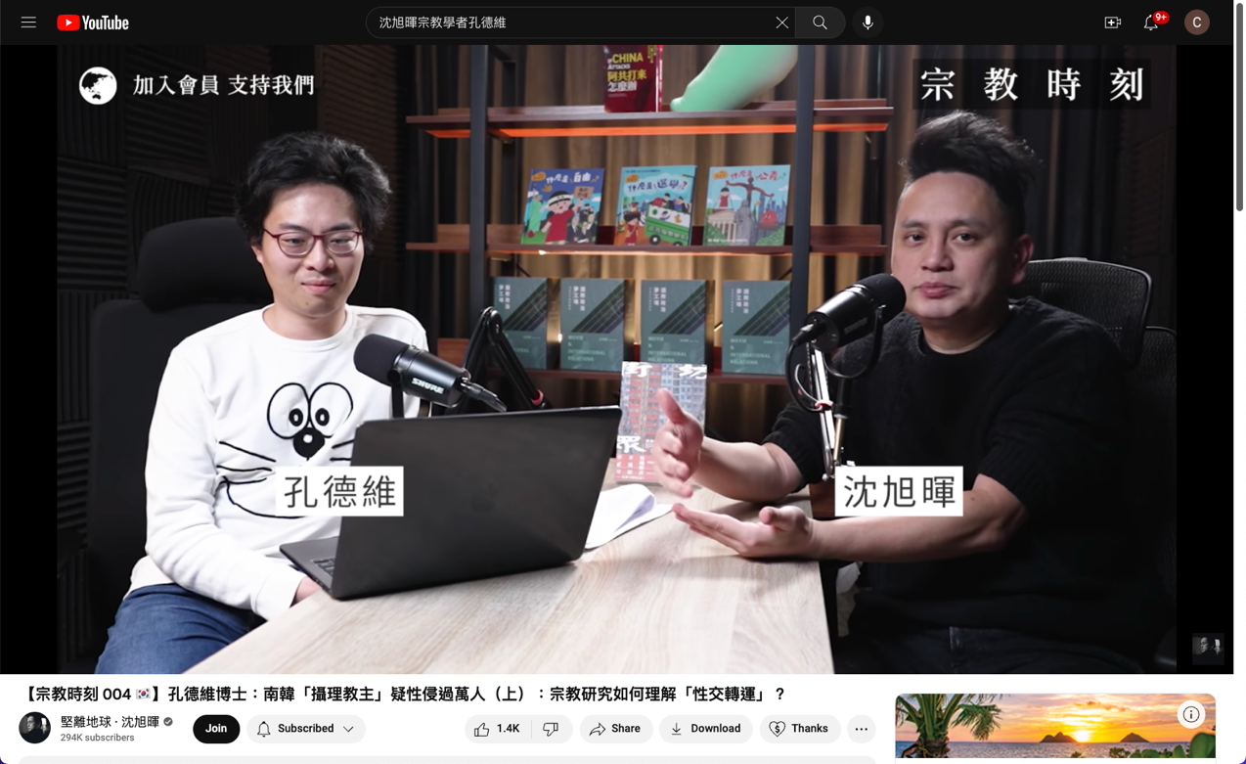
關於邪教的討論
前一陣子YouTuber沈旭暉博士邀請了宗教學者孔德維博士討論這椿事件，孔博士並不接受任何宗教為邪教，根據人類學的進路，他說自己不能以現代文明的眼光去批判其他宗教和文化傳統。

Slide 9
雙修法並不是佛教的主流
孔博士指出：雖然一些宗教加入了性的元素，但仍然是十分嚴肅的信仰，例如雙修法，唐代道教有《天地陰陽交歡大樂賦》，印度亦有關於男女交歡的宗教。
我同意教義裏面涉及性並不一定表示該宗教就是邪惡，但以我所知，印度教性力派、道教的房中術、佛教密宗雙修都是自行修練或者你情我願，當中沒有強迫或者詐騙。
印度無上瑜伽部更認為雙修是極其秘密和危險的教法，因為只要有點歪心便會令人陷入萬劫不復之地，這種修行方法並不是主流。
相反，教主利用信徒來發洩淫慾已經成為了邪教的標記，除了攝理教，《以神之名》 亦報道了韓國的其他邪教，寶貝童山、萬民中央教會的領袖亦有同樣行為。

Slide 10
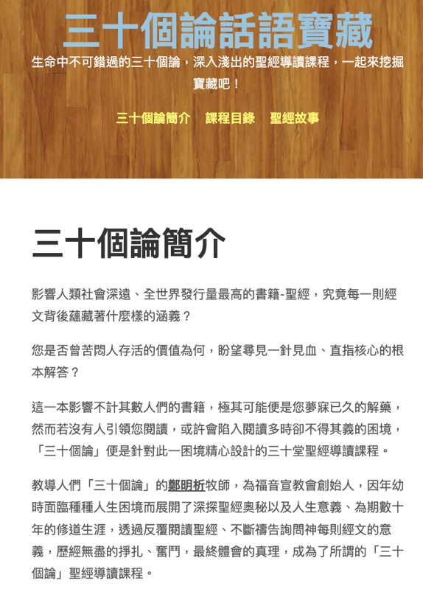
三十個論
孔博士又指出：攝理教的正式名稱為基督教福音宣教會，他是沿着文鮮明統一教的路線而發展出來的，鄭明析有三十個論，但當中沒有牽涉性的成份。至於有些女信徒和他發生性關係，或者被他強姦，這和攝理教的核心教義沒有關係。
孔博士忽略了一個事實： 很多人都會說一套、做一套，即使是極端專制的政府，亦會將「民主」、「自由」…… 等等漂亮的言詞寫入政綱裏面；黑社會也會說自己「劫富濟貧」、「替天行道」。 一些揭發攝理教黑幕的人及其家屬被毆打，鄭明析當然不會將「恐嚇」、「惡意傷害他人身體」寫入教義裏面，但這些跟黑社會別無二致的惡行難道還不算邪惡嗎？
Notes:
https://proviwords.tumblr.com/30-lessons

Slide 11
天主教沒有危害社會的行為
孔博士還說：宣揚性交轉運的宗教可能違反常識，但這並不能令這個宗教變成邪教，基督教亦有童貞女生子的教義，也是違反常識。鄭明析對於夏娃吃禁果的解釋與傳統基督教不同，他認為夏娃是與撒但發生了性行為，然而，儘管如此，在傳統教義上注入新的解釋不時發生，例如摩門教在傳統基督教裏面加入了額外的教義，但我們不能說摩門教是邪教。
似乎孔博士只是攻擊稻草人，僅僅道理違反常識或者在傳統上加入新東西當然不會令一個宗教變為邪惡，例如1950年教宗庇護二十二世宣布聖母瑪利亞沒有經過死亡，而是帶肉身升天， 雖然基督教徒並不同意，但是不會基於這教義而批評天主教是邪教。

Slide 12
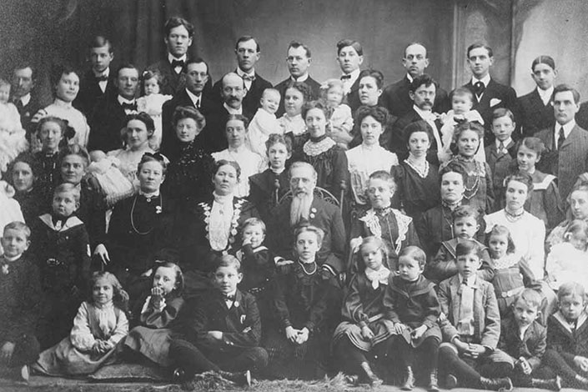
現代摩門教沒有危害社會的行為
現在主要基督教宗派頂多將摩門教視為異端，而不是邪教，曾幾何時，摩門教被視為邪教，因為創辦人史密夫約瑟宣稱得到神的指示，要成立一夫多妻制，猶他州是摩門教的大本營，為了讓猶他州加入美利堅聯邦，1896年摩門教正式廢除一夫多妻制，之後逐漸被主流社會接納。
後來摩門教徒在開發美國西部方面貢獻良多，並且因為海外宣教的需要而培養了大量外語人才，這和南韓邪教的反社會行為大相逕庭。

Slide 13
關於邪教的討論
孔博士認為，即使一個宗教鼓吹「性交轉運」 或者女信徒需要獻身來取得上帝的喜悅，但這種交易並不算是詐騙。基督教鼓勵十一奉獻，佛教提倡信徒簽香油，在理論上兩者都會帶來福報，但實際是否如此，卻沒有量化數據的支持。
我猜想孔博士的挑戰是：難道後兩者也算是詐騙嗎？我並不熟悉佛教，在此我只會集中討論十一奉獻，我恐怕孔博士用錯了類比，十一奉獻並不是一種交易，基督教的核心教理就是因信稱義，有些提倡「成功福音」的教會領袖慫恿信徒熱心奉獻，從而得到上帝在事業和財務上的獎賞，有識見的神學家都會說這些人是神棍。而且，奉獻金錢和獻上貞操在性質和程度上都有很大差別，兩者根本不可以相提並論！

Slide 14
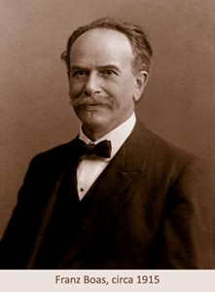
文化相對主義？
孔德維的理論基礎似乎是上世紀初葉美國人類學家鮑亞（Franz Boas ） 所主張的文化相對主義（Cultural relativism ）。其實，文化相對主義最終會陷於自相矛盾、雙重標準、解釋牽強的困局。
例如在上世紀 80年代，伊朗和伊拉克爆發戰爭，伊朗招募「自願」的兒童以人肉掃雷，說為真主犧牲可以令人上天堂享福；而眾所周知，去年一名伊朗女子因為沒有按照宗教規條戴好面紗而被道德警察虐待至死。在尊重不同文化的大前提下，你不能譴責這是邪惡。吊詭的是，有一次我發聲批評伊朗，一位學者憤怒地對我說：「閉嘴！你正在論斷人！」 不過，早前這位學者發表了很多批判西方的言論，而且一直以來伊朗都稱呼美國為「大撒旦」！

Slide 15
在學術上不可以判斷和價值中立？
孔德維在關於攝理教和另一個宗教（玄武財神殿）的演講中表示： 並非不可以在社會和法律層面作出判斷，但在學術上不可以判斷任何宗教為邪惡或者荒誕，例如經濟學必須假設人是理性的。
諾貝爾經濟學獎得主丹尼爾卡尼曼 （Daniel Kahneman ） 的研究挑戰了 傳統經濟學中人是理性的假設。
不作出價值判斷並不是學術界的常態或者規範，心理學裏面有變態心理學（Abnormal psychology ） ， 大多數心理學家都不會假設所有人都是正常的，或者避開採用「精神分裂」 、「變態」這個詞語。
科學哲學區分真正的科學和「偽科學」 （Pseudo Science） ，大多數科學家和科學哲學家都不會假設任何自稱是科學的東西都是科學，例如占星術、風水。

Slide 16
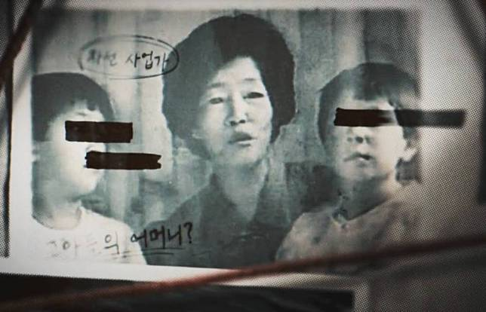
五大洋
「五大洋」創辦人朴順子1974 年生病，但後來痊癒，她認為這是因為上帝得到救贖，1984 年創立工藝品公司兼宗教組織「五大洋」， 意思是「我是支配五大洋的人，將主宰全世界。」
她收養孤兒，博取社會的好感。
五大洋教派紀律森嚴，如果信徒違反紀律便會受到集體毆打。

Slide 17
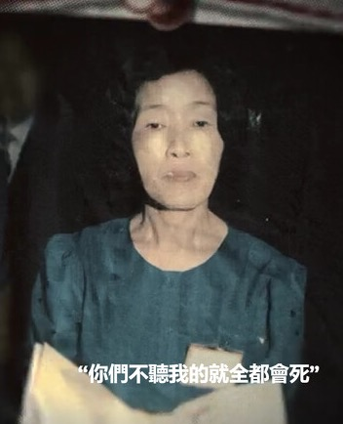
五大洋
1986年 五大洋因為業務失敗而債台高築，為了要完全控制員工和信徒，所有人都要搬遷到公司附近，信徒不可以出外，並且要互相監控。
若果有債主上門，教主命令員工毆打追債人，因而受到警方注意。
後來朴順子帶領信徒在某個工廠的天花板藏匿，最後被發現集體死亡。 表面看來是集體自殺，但紀錄片顯示有許多疑點。

Slide 18
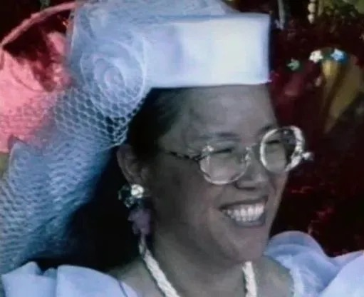
寶貝童山
1978 年金己順加入李教夫傳教士的「珠賢教會」，這教會頗具爭議性，因為教主強迫信徒 裸體跳舞和打人。
1982 年，金己順聲稱李教夫請她照顧信徒，於是開始招攬教友。
金己順命令信徒不分晝夜去工作賺錢，並且獻出全部財產，她將這筆巨款買下土地，聲稱要建立人間天國，名為「寶貝童山」 。
金己順自稱是一個只有三歲的「童仙」 ， 無論她說什麼或者做什麼都是對的， 信徒必須服從她。她經常在巡遊中以仙女的形象出現。

Slide 19
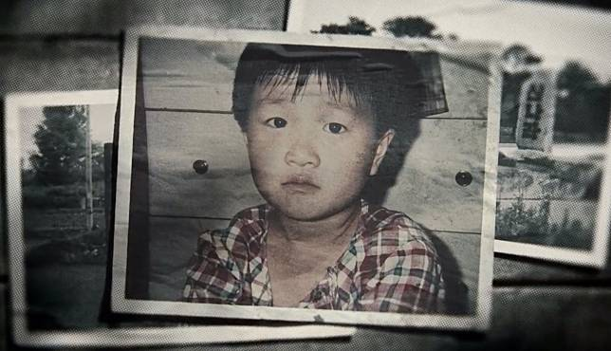
寶貝童山
金己順挑選年青英俊的男信徒供自己淫樂。
她自己生活奢華，卻要求信徒拼命工作和過簡樸生活。
若果她認為信徒不服從便會吩咐家人行刑，例如父母毆打子女，或者子女毆打父母。
一名叫樂鬼的五歲男童因為不聽話而被捆綁在豬棚中，最後被虐待至死。金己順因此而被警方拘捕，但死者的媽媽否認兒子是被打死，說他的死因是心肌梗塞。因為證據不足，金己順得意無罪釋放。 在紀錄片中這名母親在鏡頭面前不斷地掌摑自己，為自己的行為而懺悔。

Slide 20
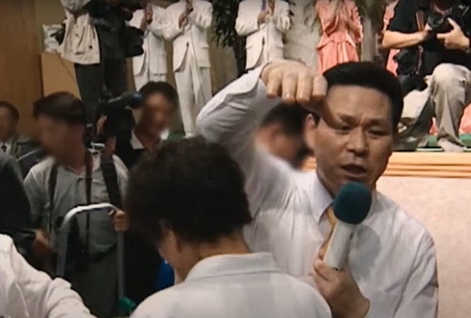
萬民中央教會
李載祿曾經病了七年而無法痊愈，但在祈禱院接受了按手禱告後康復。
他自稱期間親自聽見上帝的呼召，於是在1982年創立了萬民中央教會，宣稱即使和他擦身而過或者握手，任何病都可以不藥而愈。
信徒會按奉獻金額而分等，若果要在聚會中坐在前排，便需要奉獻更多金錢。如果信徒要跟他合照也需要付款。
李牧師曾經拿取信徒的奉獻到拉斯維加斯賭博 。
1999年，韓國電視台MBC計劃播出關於這教會醜聞的紀錄片，在開播當晚大批萬民中央教會的信徒衝擊電視台，制止了播出紀錄片 。

Slide 21
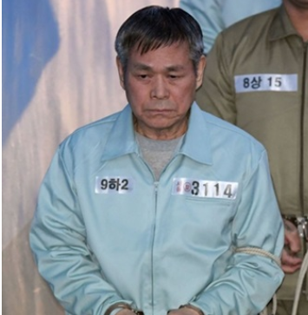
萬民中央教會
李載祿強調姦淫是罪大惡極的，他要求信徒要勝過情慾的試探，有些男信徒因此而閹割了自己。
2018年爆發出李牧師性侵女信徒，他吩咐一些年輕貌美的女信徒到自己家中，但乘搭的士的時候必須要付現金。他在家中與女信徒發生關係之後，一些女信徒為他辯護，說若果這是神的旨意，這便不算是犯姦淫罪 。
最終李牧師被拘捕，並且被法院判處16年監禁。

Slide 22
為什麼會有人相信邪教？
邪教給人們一種舒適的幻覺，例如被愛包圍。
邪教滿足了人類對絕對答案的渴望。
自我形象低落的人更容易被邪教領袖說服， 例如葉萱 說自己入教之前沒有家庭溫暖、生活糜爛。
塔夫茨大學心理學教授斯坦利凱思 （Stanley Cath）博士治療過 60 多名前邪教成員，凱絲說許多加入邪教的人曾經接觸過主流宗教，但後來因為不滿而退出。 換言之，魅力領袖懂得怎樣利用人對現狀不滿的心理。

Slide 23
為什麼會有人相信邪教？
女性佔世界上邪教成員的 70%。
弗吉尼亞聯邦大學的大衛·布羅姆利 （ David Bromley ） 博士指出，女性參加更多的社交聚會，無論是宗教的還是非宗教的，令到女性更容易被邪教聯繫。
其他學者則提出心理因素，例如女性更加感性。男性甚少向人傾訴心中情，但女性更加需要傾談，更加需要心靈慰藉和治療。邪教領袖將剝削女性偽裝成某種神聖恩賜或者治療心靈的方法，性交是侍奉上帝的機會、 是為了驅魔、是通向屬靈境界新高峰的捷徑。

Slide 24
為什麼會有人相信邪教？
莎拉·伯曼 （ Sarah Berman ）在她的《別稱它為邪教》一書中描述了 NXIVM 女性成員的經歷，總部位於紐約的邪教 NXIVM 的領袖基思·拉尼埃 （ Keith Raniere ）告訴他核心圈子裡的女弟子，她們前世是納粹黨的高級官員，與他進行瑜伽性愛是轉移殘留下來的負能量。
後來他從 NXIVM 組建了另一個名為 DOS 的衍生組織，在 DOS 中，他告訴女性成員，她們的女性特權令自己習慣了受到呵護，把她們變成了驕傲的「 公主」，為了從當中解放出來，她們需要服從紀律和接受教主嚴苛的對待。
不少邪教成員對教主絕對服從，由受害者變成了幫兇和加害者。例如葉萱受到教主性侵之後，她帶領一位澳洲的女信徒到教主房間，任由教主對他毛手毛腳， 並且示意澳洲女信徒不要反抗。

Slide 25
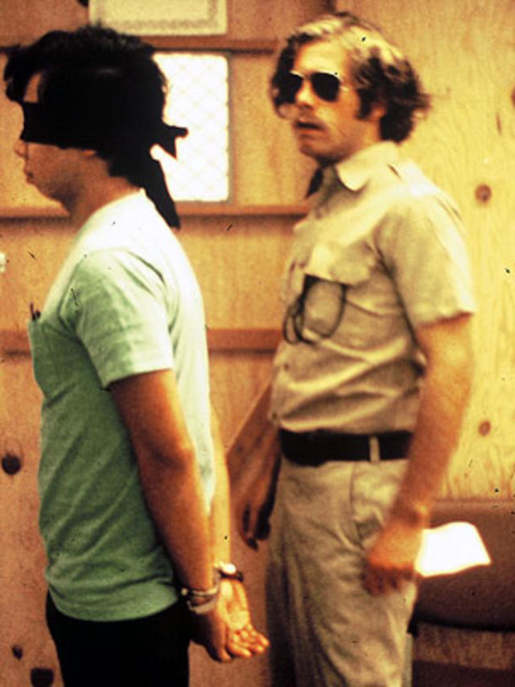
環境因素？
心理學家菲利普津巴多 （ Philip Zimbardo ）以他的「史丹福監獄實」驗而聞名。
1971 年夏天，津巴多招募志願者在史丹福大學扮演囚犯和獄警的角色。接下來的五天時間裡，「獄警」對「犯人」的虐待愈演愈烈，他發現 一個異常的環境可以令正常人思想和行為失控。
2007年津巴多 根據史丹福監獄實驗和其他研究，寫成了 〈 路西法效應 〉 （ The Lucifer Effect ） 一書，「路西法」是指墮落的天使，他指出在不尋常的環境下平常有道德的人亦會做出不道德的行為，任何人都很容易受到精神控制， 。

Slide 26
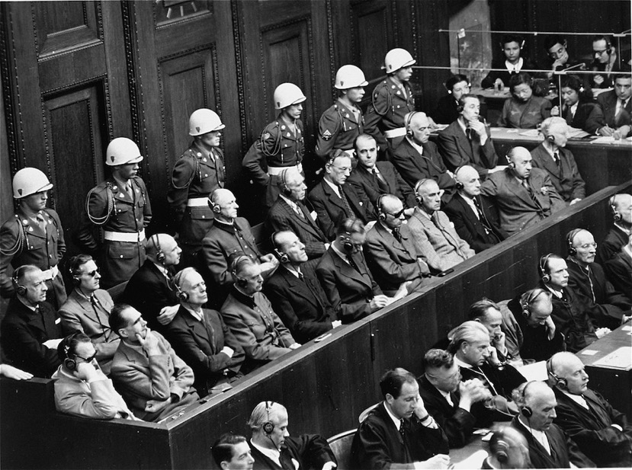
洗腦？
德國是宗教改革的發源地，有深厚的基督教傳統。
但為什麼在二次大戰期間，許多德國人會喪心病狂地侵略鄰國和殘害猶太人？
在紐倫堡戰爭罪行法庭上，許多德國士兵和軍官都說自己無非遵照上級的指令。換言之，其開脫的理由是他們受到希特拉和納粹黨的洗腦。

Slide 27
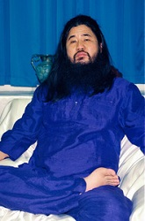
洗腦？
社會學家艾琳巴克 （Eileen Barker）花了將近七年的時間研究統一教。她拒絕洗腦的概念，因為她發現很多人參加了一次招募會但沒有成為成員，還有許多人離開了教會。
1994年日本奧姆真理教在日本長野縣地下鐵路使用沙林毒氣，發動恐怖攻擊，導致8人死亡、660人受傷。
在《地下》一書中，村上隆報導了他對奧姆真理教的研究成果， 他說：「沒有人是被動的受害者，他們自己是主動尋求被控制的。」

Slide 28

提問、回應、討論
This Photo by Unknown Author is licensed under CC BY-NC

